Slide 1
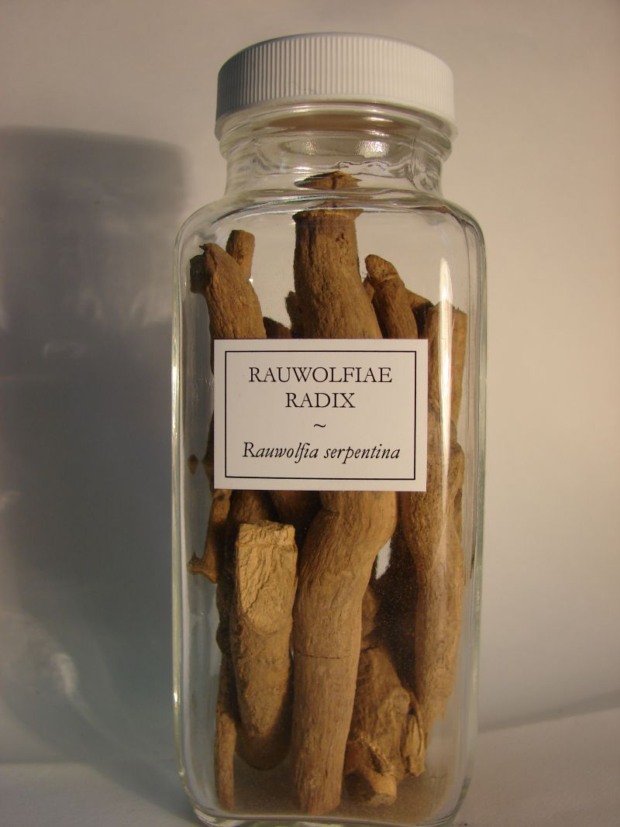
Раувольфии змеиной корни
Rauwolfiae serpentinae radices
Раувольфия змеиная Rauwolfia serpentina Benth.
сем. Кутровые Apocynaceae

Slide 2
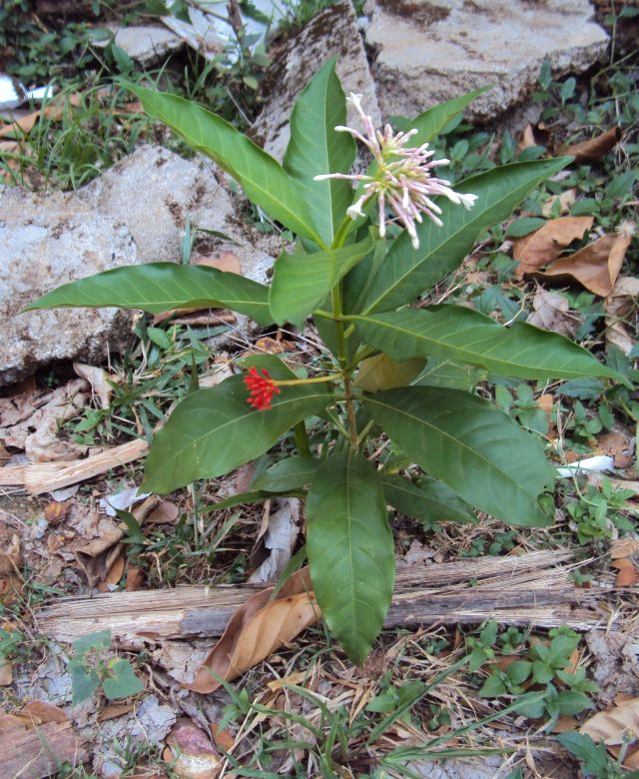
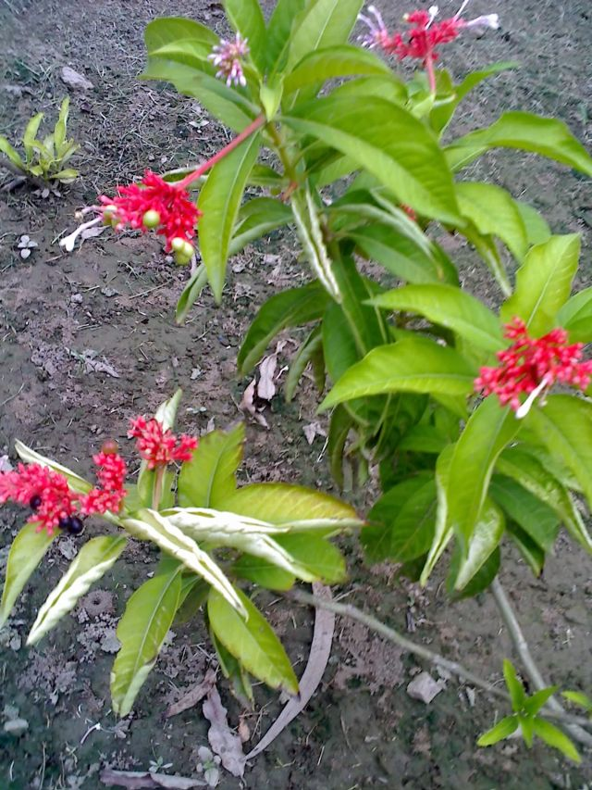

Slide 3
Химический состав
резерпин аймалин

Slide 4
Стандартизация
Качество корней раувольфии змеиной оценивается по содержанию суммы алкалоидов в пересчете на резерпин (не менее 1%).

Slide 5
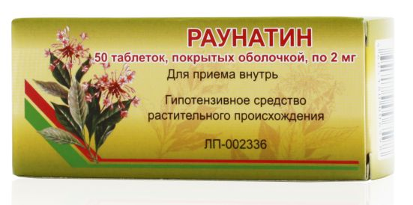
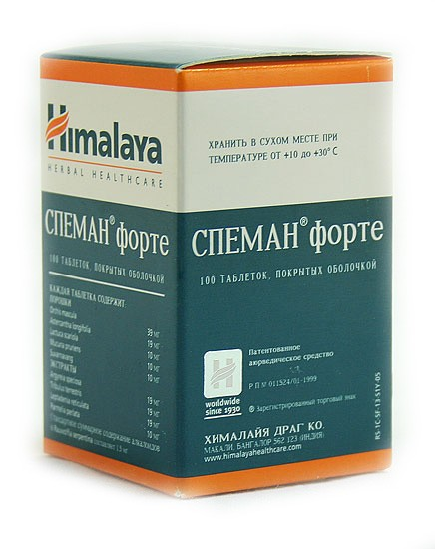
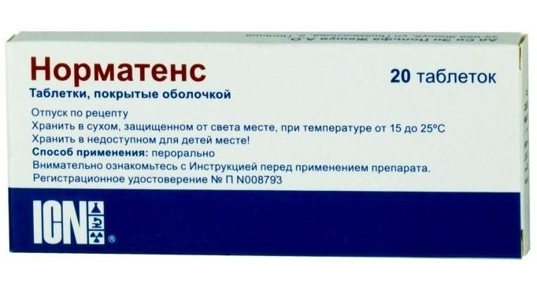
Препараты раувольфии змеиной

